Slide 1
Verlaging BTW op energie in België
https://www.mijnenergie.be/blog/6-btw-op-energie-verlenging-van-het-sociaal-tarief-wat-zijn-de-jongste-maatregelen-voor-de-sector?referrer=https%3A%2F%2Fwww.google.com%2F
Mohamed & Akram & Aster

Slide 2
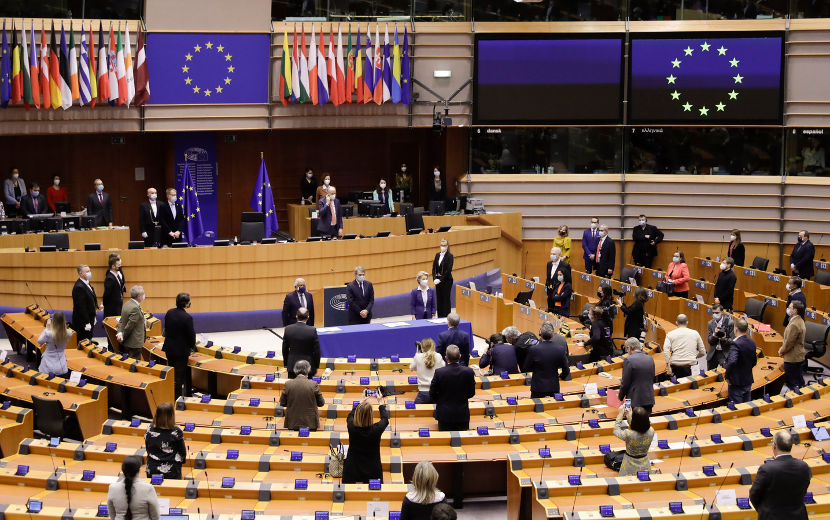
Beslissing van de overheid
Belgische regering verlaagde het BTW-tarief op energie van 21% naar 6%.
Ingevoerd in maart 2022
Als reactie op de energiecrisis en de sterk stijgende energieprijzen
Maatregel werd verlengd tot 31 december 2023.

Slide 3

Effect op de prijs
BTW-verlaging van het energiefactuur
Een besparing van ongeveer: 65 euro per maand op de elektriciteitsfactuur en 175 euro per maand op de gasfactuur
Deze maatregel heeft de impact van de hoge energierprijzen tijdens de crisis weten verzachten.

Slide 4
Einde

